Slide 1
заседание городского МЕТОДИЧЕСКОГО объединения молодых специалистов № 4
04.05.2023

Slide 2
ПОВЕСТКА ЗАСЕДАНИЯ
1.Работа с детьми с ОВЗ, детьми «группы риска» и их родителями. Хайрисламова З.А., учитель русского языка и литературы МБОУ СОШ 18 им. В.Я. Алексеева.
2.Организация качественного отдыха детей в детских оздоровительных лагерях при школах. Васянович П. С., учитель начальных классов МБОУ НШ № 30.
3.Геймификация и игропрактика в образовательном и воспитательном процессе. Боровик Д. С., учитель начальных классов МБОУ НШ № 30.
4.Подготовка к участию в конкурсном движении (конкурсы профессионального мастерства, конкурсы по результатам образовательной деятельности). Старакорова Ю.М., учитель английского языка МБОУ «СТШ», руководитель ГМО.
5.О региональной акции «Дорога просвещения». Ниязова С.И., эксперт МАУ «ИОЦ».
6.Анализ деятельности ГМО за 2022/23 учебный год. Ниязова С.И., эксперт МАУ «ИОЦ».
7.Планирование деятельности ГМО на 2023/24 учебный год. Ниязова С.И., эксперт МАУ «ИОЦ».

Slide 3
Региональная акция «Дорога просвещения»
https://cloud.mail.ru/public/RRTN/YPXtvm47u
http://cctec.ru/regionalnaya-akciya-doroga-prosvescheniya-nefteyuganskiy-rayon.html
https://iro86.ru/index.php/meropriyatiya/aktsii/1711-regionalnaya-aktsiya-doroga-prosveshcheniya-khanty-mansijsk-kogalym-15-marta-15-dekabrya-2023-goda

Slide 4
Реализация приоритетного муниципального проекта «Школа наставников»
196 педагогов
28 участников
16 участников
более 400 слушателей
Декада молодых специалистов
Школа тьюторов для молодых специалистов
Кадровая школа «Управленческий start-up»
Wed-клуб молодых специалистов и настав­ников «Интернет-наставник»
27 участников
Школа классного руководителя
4 заседания
Заседания ГМО молодых специалистов

Slide 5
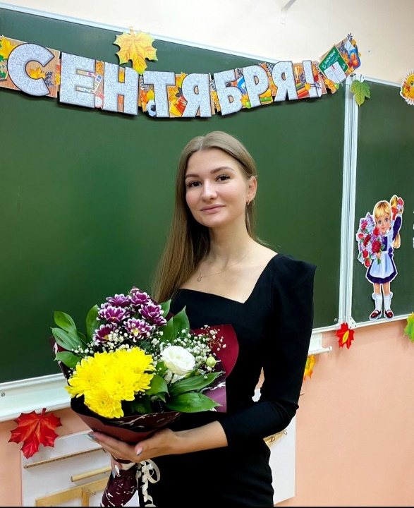
Конкурс профессио­наль­ного педагогиче­ского мастерства «Педагогический дебют»
Смогаржевская Мария Александровна
ДАТА РОЖДЕНИЯ МЕСТО РОЖДЕНИЯ ОБРАЗОВАНИЕ МЕСТО РАБОТЫ ДОЛЖНОСТЬ ПЕДАГОГИЧЕСКИЙ СТАЖ КВАЛИФИКАЦИОННАЯ КАТЕГОРИЯ ПЕДАГОГИЧЕСКОЕ КРЕДО ХОББИ | 26.04.1997. г. Сургут Высшее МБОУ СОШ № 10 с УИОП Учитель русского языка и литературы 2 года Отсутствует Главная цель педагога: научить ребёнка учиться без помощи взрослого. Не стыдно не знать или не уметь, стыдно не хотеть научиться! Настольные игры, рисование, бильярд, интернет-сёрфинг, киномания.

Slide 6
Анкета для педагогов по удовлетворенности работы ГМО
Необходимо заполнить анкету по ссылке:
https://forms.gle/wFazNQeYVbv9GiLh9

